Slide 1
数字图像处理 Digital Image Processing
数字图像基础
Digital Image Fundamentals
肖阳
华中科技大学人工智能与自动化

Slide 2
2.1 色度学基础
◘三基色原理
人眼的视网膜上存在有大量能在适当亮度下分辨颜色的锥状细胞，它们分别对应红、绿、蓝三种颜色，即分别对红光、绿光、蓝光敏感。由此，红（R）、绿（G）、蓝（B）这三种颜色被称为三基色。
根据人眼的三基色吸收特性，人眼所感受到的颜色其实是三种基色按照不同比例的组合。
则任一彩色C可表示为：
C = R（R）+ G（G）+ B（B）

Slide 3
2.1 色度学基础
◘ 颜色模型
各种表示颜色的方法，称做颜色模型。目前使用最多的是面向机器（如显示器、摄像机、打印机等）的RGB模型和面向颜色处理（也面向人眼视觉）的HSI（HSV）模型。

Slide 4
2.1 色度学基础
RGB模型：
在三维直角坐标系中，用相互垂直的三个坐标轴代表R、G、B三个分量，并将R、G、B分别限定在[0,1]，则该单位正方体就代表颜色空间，其中的一个点就代表一种颜色。如下图所示。 其中，r、g、b、c、m和y分别代表红色（red）、绿色（green）、蓝色（blue）、青色（cyan）、品红（magenta）和黄色（yellow）。

Slide 5
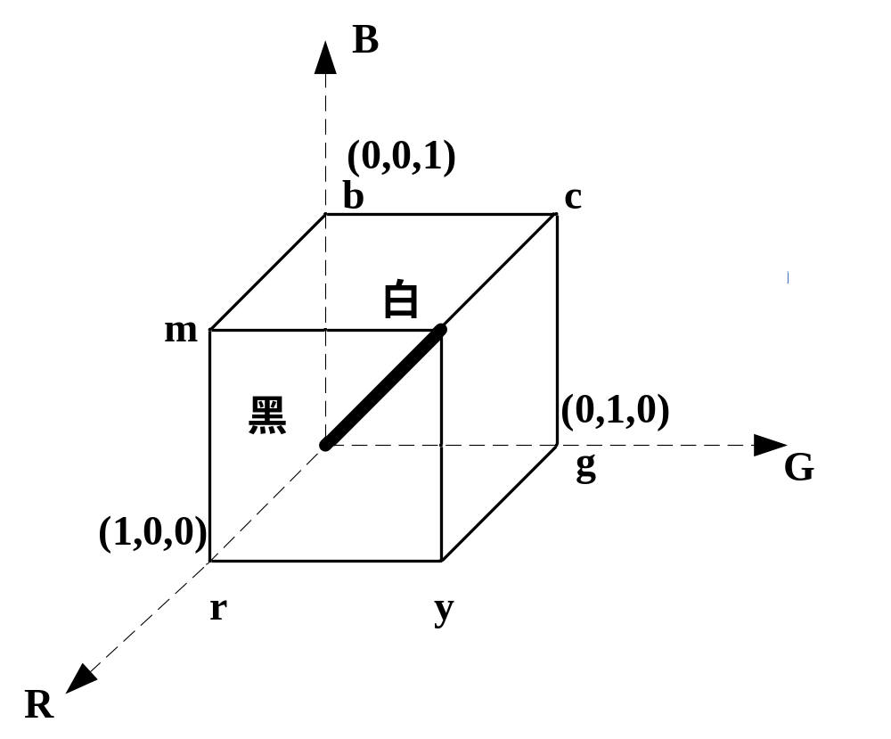
2.1 色度学基础
RGB颜色模型

Slide 6
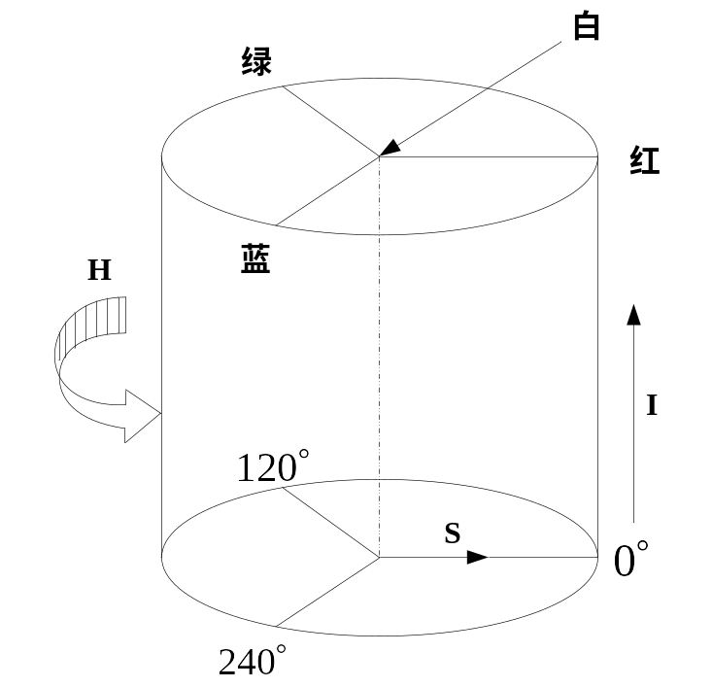
2.1 色度学基础
HSI模型：
HSI模型利用颜色的三个属性色调H（hue）、饱和度S（saturation）和亮度I（intensity）组成一个表示颜色的圆柱体 ，如下图所示。

Slide 7
2.1 色度学基础
RGB和HSI之间的模型转换：
（1） RGB转换到HSI
（2） HSI转换到RGB
常见数字图像处理流程，其中包含了RGB模型和HSI模型之间的转换。
I分量
I分量图像处理
原
图
像
HSI
模型变换
RGB模型
RGB
模型变换
结果图像
S分量
H分量

Slide 8
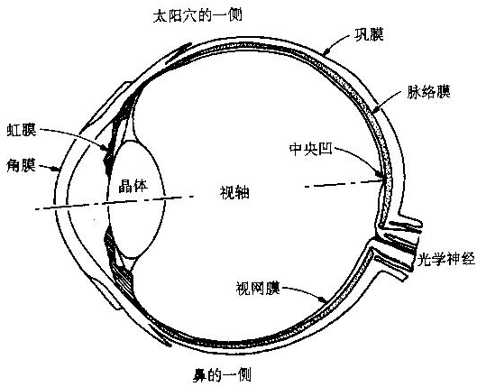
2.2 人的视觉特性
◘ 人眼的构造与机理要点
人眼的机理与照相机类似：
（1）瞳孔：透明的角膜后是不透明的虹膜，虹膜中间的圆孔称为瞳孔，其直径可调节，控制进入人眼内之光通量(照相机光圈作用)。
（2）晶状体：瞳孔后是一扁球形弹性透明体，其曲率可调节，以改变焦距，使不同距离的图在视网膜上成象 (照相机透镜作用)。
（3）视细胞：视网膜上集中了大量视细胞，分为两类：

Slide 9
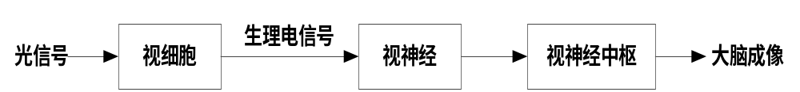
2.2 人的视觉特性
◘ 人眼的构造与机理要点（续）
（3）视细胞：视网膜上集中了大量视细胞，分为两类：
锥状细胞：明视细胞，在强光下检测亮度和颜色；
杆(柱)状细胞：暗视细胞，在弱光下检测亮度，无色彩感觉。
  其中，每个锥状视细胞连接着一个视神经末梢，故分辨率高，分辨细节、颜色；多个杆状视细胞连接着一个视神经末梢，故分辨率低，仅分辨图的轮廓。
  （4） 人眼成象过程：

Slide 10


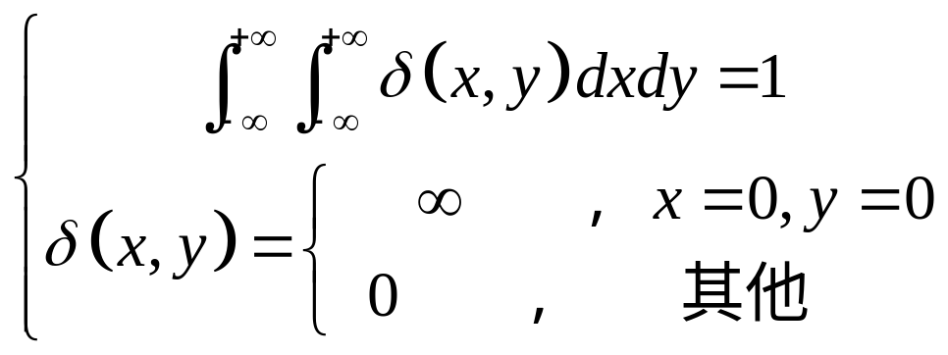
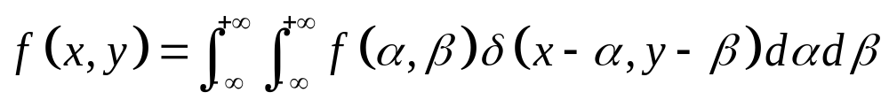
2.2 人的视觉特性
◘人的视觉模型
▓点光源的表示函数
点源可以用 函数表示，表示平面图像的二维 函数为：
则任意一幅图像可表示为：
Notes:
Delta

Slide 11
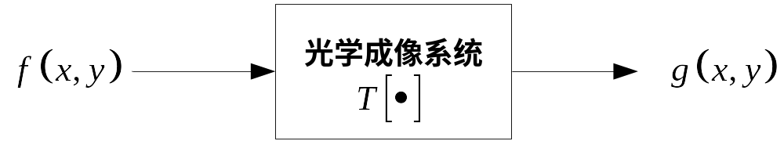
2.2 人的视觉特性
▓光学成像系统的表示

Slide 12
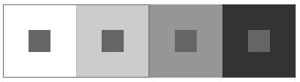
2.2 人的视觉特性
◘ 人眼的亮度感觉
(1) 图像“黑”“白”（“亮”、“暗”）对比参数
对比度: c = Bmax/ Bmin ，
相对对比度: cr = (B-B₀)/B₀
(2) 人眼亮度感觉范围
  ① 总范围很宽（c = 10⁸）
  ② 人眼适应某一环境亮度后，范围限制
  适当平均亮度下： c = 10³
  很低亮度下： c = 10
  (3) 同时对比度：人眼对亮暗程度所形成的“黑”“白”感觉具有相对性，即按对比度c感觉物体亮度对比。
Notes:
B_0—>平均亮度

Slide 13
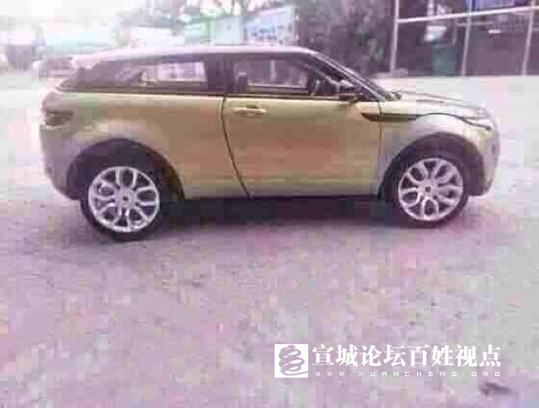
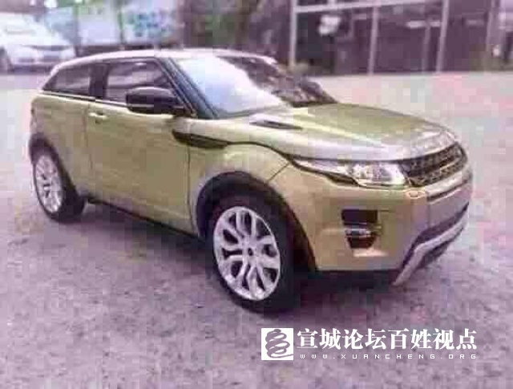
2.2 人的视觉特性
◘ 终于赶在年前提车了！2014款揽胜极光2.0T三门耀致版、挣点钱都买它了[流泪][流泪][流泪]

Slide 14
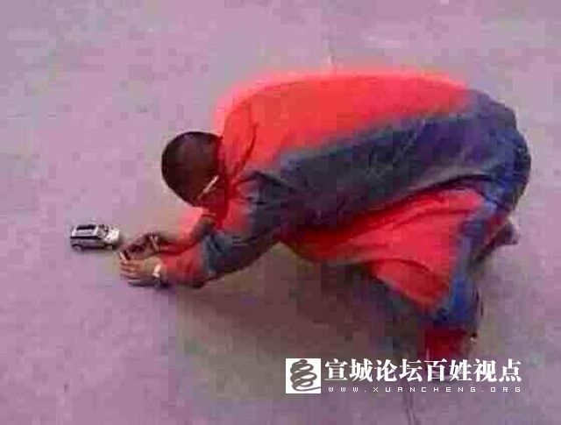
2.2 人的视觉特性
◘ 唯一美中不足的就是拍照太费劲……

Slide 15
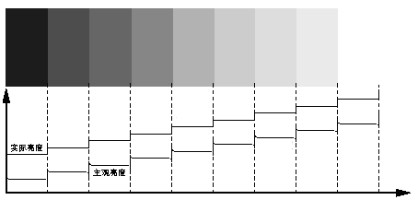
2.2 人的视觉特性
(4) 马赫带（Mach Band）效应
马赫带效应的出现，是因为人眼对于图像中不同空间频率具有不同的灵敏度，而在空间频率突变处就出现了“欠调”或“过调”。
Notes:
是1868年奥地利物理学家 E. 马赫发现的一种明度对比的视觉效应。是一种主观的边缘对比效应。当观察两块亮度不同的区域时，边界处亮度对比加强，使轮廓表现得特别明显。

Slide 16
2.2 人的视觉特性
(5) 主观亮度S与实际亮度B之间的关系
S = K*lnB + k₀
(6) 人眼亮度感觉之应用
若一幅原图像经过处理，恢复后得到重现图像，重现图像的亮度不必等于原图像的亮度，只要保证二者的对比度及亮度层次（灰度级）相同，就能给人以真实的感觉。

Slide 17
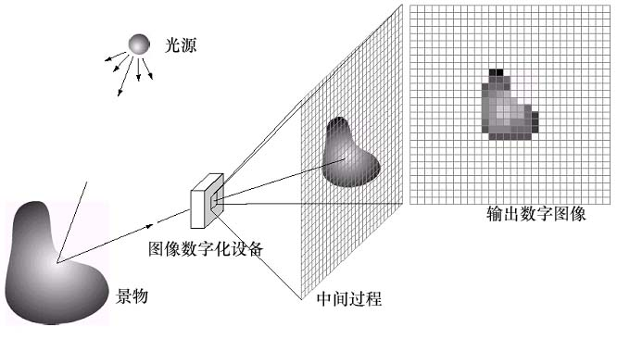
2.3 图像的数字化
所谓的图像数字化是指将模拟图像经过离散化之后，得到用数字表示的图像。

Slide 18
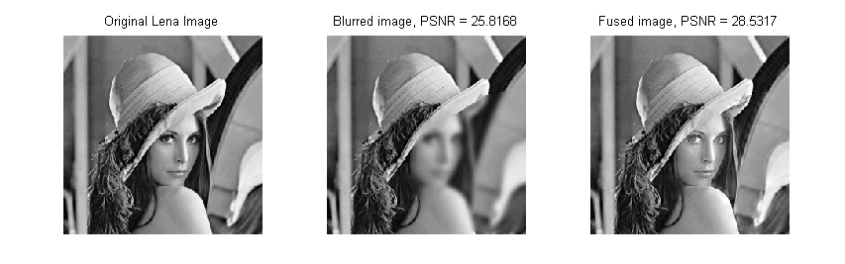
2.3 图像的数字化
空间上，图像抽样
对连续图像 f（x，y）进行数字化
幅度上，灰度级量化
y
x方向，抽样M行
y方向，每行抽样N点
整个图像共抽样M×N个像素点
一般取 M=N=2^{n}=64，128，256，512，1024，2048
x

Slide 19
2.3 图像的数字化
空间上，图像抽样
对连续图像 f（x，y）进行数字化
幅度上，灰度级量化
y
对每个像素点进行灰度级量化：G=2^{m}
常取 m= 6, 7, 8, 9, 10, 11, 12bit
对应的灰度级为:
64, 128, 256, 512, 1024, 2048, 4096级
1992年PACS规定DECOM3.0标准: 所有成像系统灰度分辨率都为12bit。
x

Slide 20
2.3 图像的数字化
1．采样
是将在空间上连续的图像转换成离散的采样点（即像素）集的操作。由于图像是二维分布的信息，所以采样是在x轴和y轴两个方向上进行。
采样时的注意点是：采样间隔的选取。采样间隔取得不合适除了画面出现马赛克之外，还会发生频率的混叠现象。

Slide 21
2.3 图像的数字化
2. 与采样相关的分辨率的概念
分辨率：是指映射到图像平面上的单个像素的景物元素的尺寸。
单位：像素/英寸，像素/厘米
或者是指要精确测量和再现一定尺寸的图像所必需的像素个数。
单位：像素*像素

Slide 22
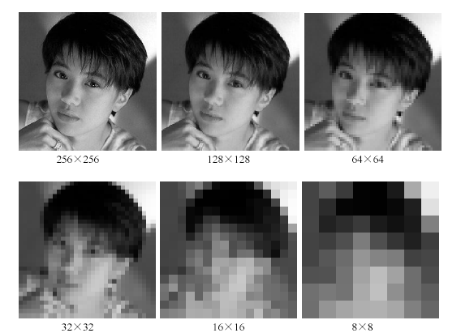
分辨率对图像质量的影响

Slide 23
2.3 图像的数字化
3．量化
是将各个像素所含的明暗信息离散化后，用数字来表示称为图像的量化，一般的量化值用整数来表示。充分考虑到人眼的识别能力之后，目前非特殊用途的图像均为8bit量化，即用0-255描述“黑-白”。
在3bit以下的量化，会出现伪轮廓现象。

Slide 24
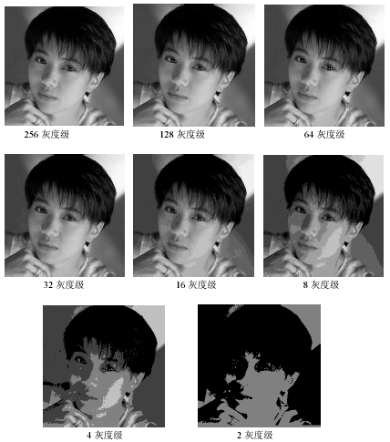
灰度级对图像质量的影响

Slide 25
2.1 图像的数字化
4．量化技术
量化可分为均匀量化和非均匀量化。均匀量化是简单地在灰度范围内等间隔量化。非均匀量化是对像素出现频度少的部分量化间隔取大，而对频度大的量化间隔取小。

Slide 26
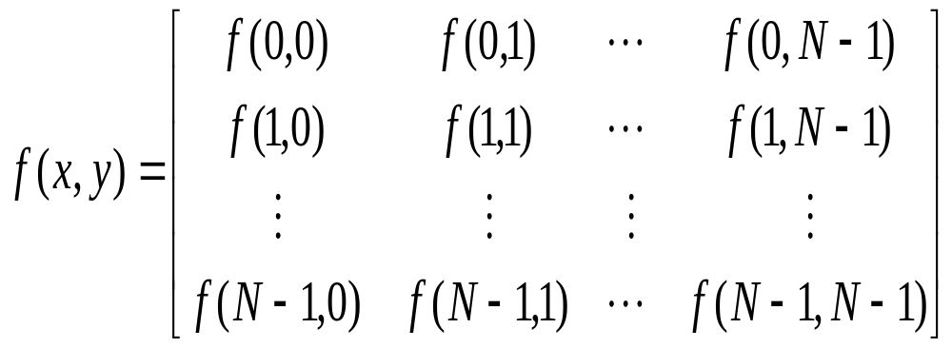

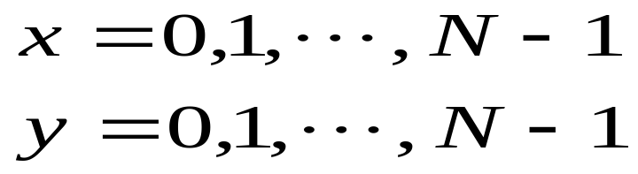
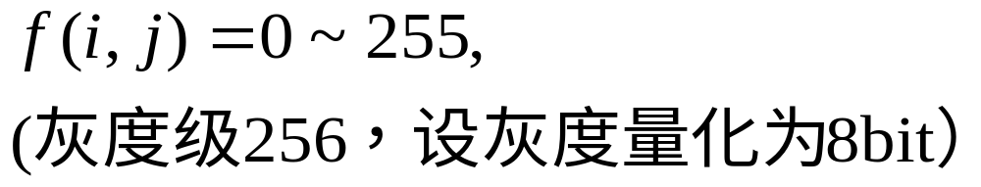
数字图像的表示方法
数字图像常用矩阵来表示：

Slide 27
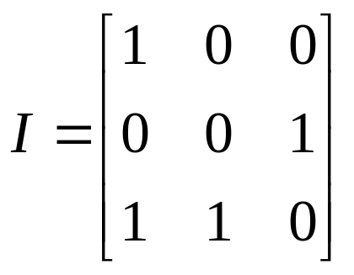
2.4 数字图像的描述
1. 黑白图像
是指图像的每个像素只能是黑或者白，没有中间的过渡，故又称为２值图像。2值图像的像素值为0、1。

Slide 28
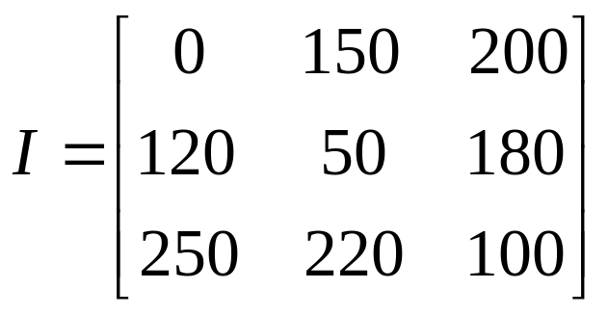
2.4 数字图像的描述
2．灰度图像
灰度图像是指每个像素的信息由一个量化的灰度级来描述的图像，没有彩色信息。

Slide 29
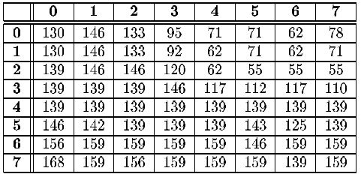
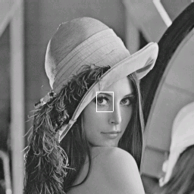
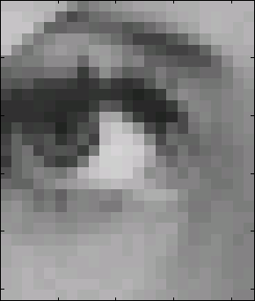
灰度图像描述示例
g (x,y)
x
0
y

Slide 30
2.4 数字图像的描述
3．彩色图像
彩色图像是指每个像素的信息由RGB三原色构成的图像，其中RBG是由不同的灰度级来描述的。

Slide 31
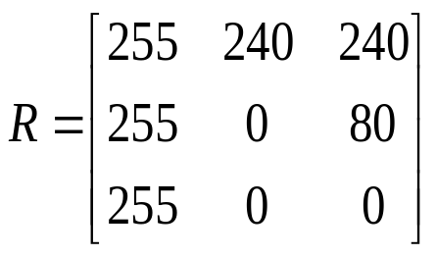
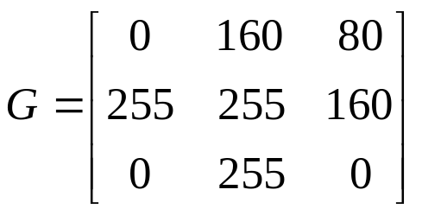
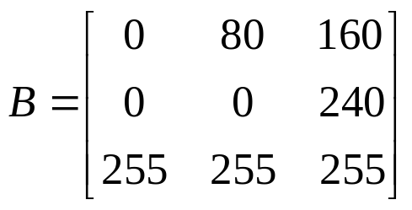

Slide 32
2. 3 灰度直方图
在数字图像处理中，灰度直方图是最简单且最有用的工具，可以说，对图像的分析与观察直到形成一个有效的处理方法，都离不开直方图。

Slide 33
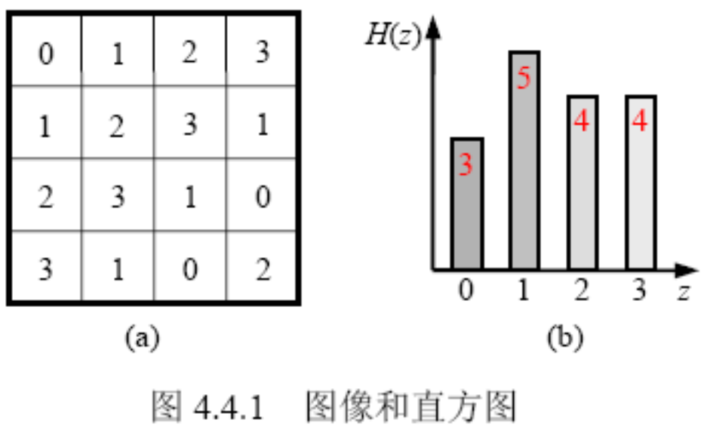

2. 3 灰度直方图
一、灰度直方图的定义
灰度直方图是灰度级的函数，描述的是图像中该灰度级的像素个数。即：横坐标表示灰度级，纵坐标表示图像中该灰度级出现的个数。

Slide 34
2.5 Matlab简介
MATLAB——MATrix LABoratory
☞ MATLAB是一种基于向量的高级程序语言
☞ MATLAB将计算、可视化与程序设计集成在一个易用的环境中
MATLAB数学函数通过两种方式提供给用户：
  (1)内部函数
    MATLAB内部数学函数是一些简单的函数，直接内置于MATLAB核心中，执行效率较高。
  (2)以M文件的形式提供的函数
    这种形式便于MATLAB不断增强功能，能够运用于越来越多的领域。
    执行效率相对低
Notes:
界面友好，编程效率高
语法规则更简单，编程特点更贴近人的思维，问题的提出和解答只需要用数学方式表达和描述
功能强大
集成了数值分析、矩阵计算、信号处理和图形显示等众多的功能
开放性、易扩展性
所有的程序都不需要使用低层代码来编写
许多新的软件包都是使用者提供的
目前随着应用领域的扩大和爱好者的增加，它的功能越来越强大

Slide 35
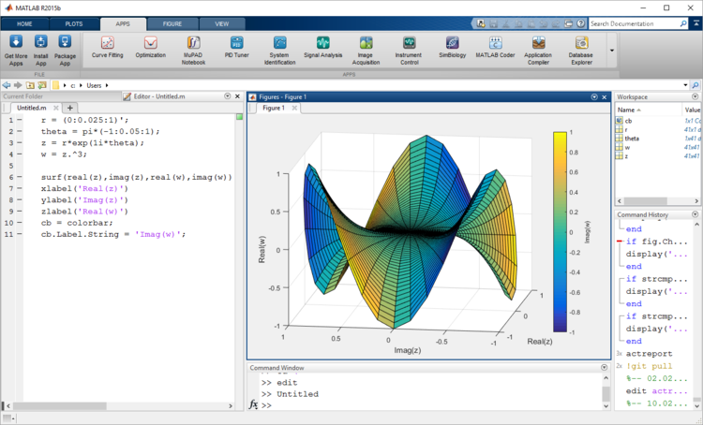
Notes:
界面友好，编程效率高
语法规则更简单，编程特点更贴近人的思维，问题的提出和解答只需要用数学方式表达和描述
功能强大
集成了数值分析、矩阵计算、信号处理和图形显示等众多的功能
开放性、易扩展性
所有的程序都不需要使用低层代码来编写
许多新的软件包都是使用者提供的
目前随着应用领域的扩大和爱好者的增加，它的功能越来越强大

Slide 36
2.5.1 Matlab的图像处理功能
1、支持多种类型的图像文件以及各种类型文件的互相转换
2、多种图像空间表示
3、多种数字图像文件
4、方便的数字图像输入/输出
5、提供图像的矩阵表示及正交变换
6、图像增强
7、滤波器设计
8、二值图像分析

Slide 37
1.支持四种基本图像类型 ：
  索引图像：图像矩阵与颜色图数组 ，
  Colormap＝[R G B]
  灰度图像 ：
    double，值域 [0，1]； uint8类型，值域 [0，255]
  二进制图像:(0,1)
  RGB图像 ：图像数组为m×n×3，m，n表示图像象素的行列数

Slide 38
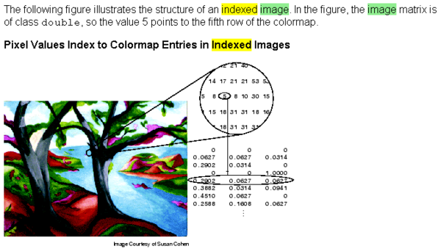

Slide 39
2.提供三种颜色空间的转换以及四种图像类型的转换
    HSV值与RGB颜色空间的相互转换：
      hsv2rgb()，rgb2hsv()
    NTSC值与RGB颜色空间相互转换：
      ntsc2rgb()，rgb2ntsc()
    灰度图像与索引图像的相互转换：
      gray2ind()，ind2gray()
    RGB图像转换为灰度图像：rgb2gray()
    RGB图像与索引图像相互转换 ：
      rgb2ind()，ind2rgb()
    将图像转换为二进制图像 ：im2bw()
    从灰度图像产生索引图像：grayslice( )
    判断图像类型函数 ：
      isbw()，isrgb()，isind()，isgray()
    矩阵转换为灰度图像函数：mat2gray()

Slide 40
3、方便的图像显示
颜色条显示：colorbar( )
从轴上获取图像数据函数：getimage( )
显示图像：image( )、subimage( ) 、imshow( )
调整数据并显示成图像函数：imagesc( )
从多帧索引图像中制作电影：immovie( )
调整图像显示大小：truesize( )
显示图像为纹理表面：warp( )
二维图像放大或缩小命令：zoom( )

Slide 41
4.图像增强
（1）增强图像的对比度，改善视觉效果的算法：
  imadjust( ) 、brighten( ) 、histeq( )
（2）去除图像噪声的平滑滤波算法：
  imnoise( ) 、medfilt2( ) 、ordfilt2( ) 、wiener2()
（3） 增强图像边缘的锐化算法；
（4）提供了与图像处理有关的二维线性滤波器及其设计方法 ：
  conv2( ) 、convmtx2( ) 、convn( ) 、filter( ) 、fspecial( ) 、freqspace( ) 、freqz2( ) 、fsamp2( ) 、ftrans2( ) 、fwind1( ) 、fwind2( )

Slide 42
读取图像 imread
语法：imread（‘filename’)
MATLAB支持的文件格式：
TIFF 加标识的图像文件格式 .tif, .tiff
JPEG 联合图像专家组 .jpg, .jpeg
GIF 图形交换格式 .gif
BMP Windows位图 .bmp
PNG 可移植网络图形 .png
XWD X Windows转储 .xwd

Slide 43
显示图像 imshow
语法：imshow(f,G)
imshow(f,[low high])
imshow(f,[])
保存图像 imwrite
语法：imwrite(f,’filename’)

Slide 44
显示图像 imshow
语法：imshow(f,G)
imshow(f,[low high])
imshow(f,[])
保存图像 imwrite
语法：imwrite(f,’filename’)

Slide 45
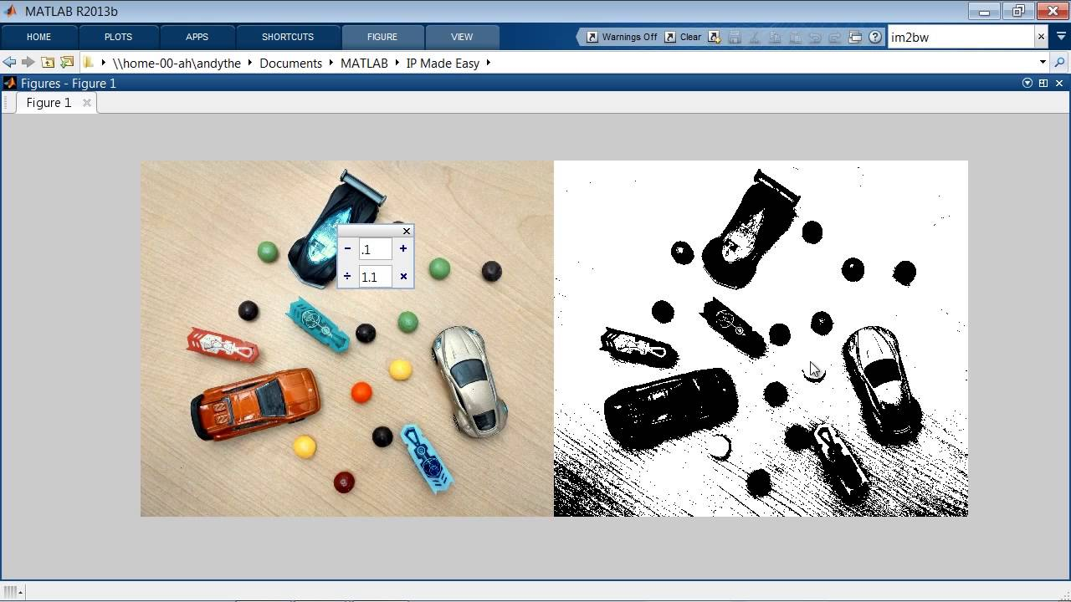
Matlab图像处理实例

Slide 46
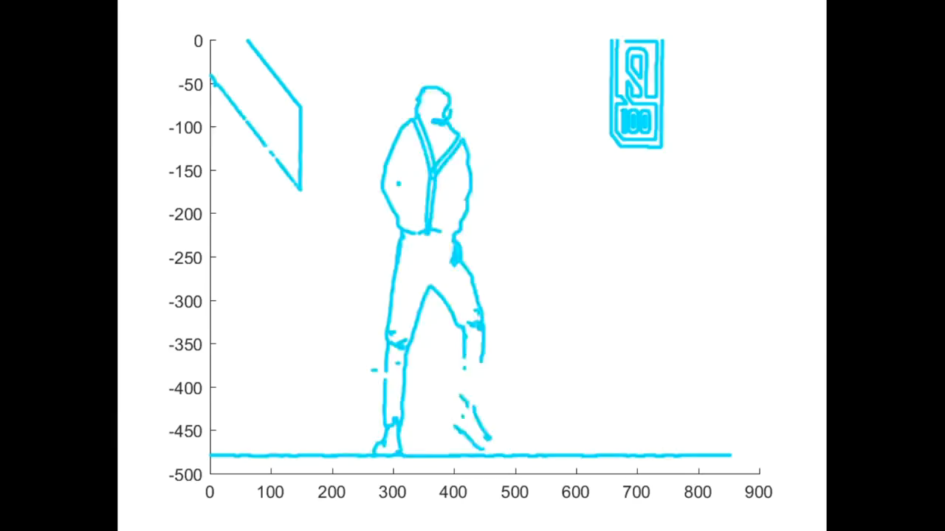
Matlab图像处理实例

